Slide 1


HISTORIE A SOUČASNOST DOSTIHOVÉHO SPORTU
Chlumec nad Cidlinou 2016
Jaroslav Myška, Jan Krátký

Slide 2
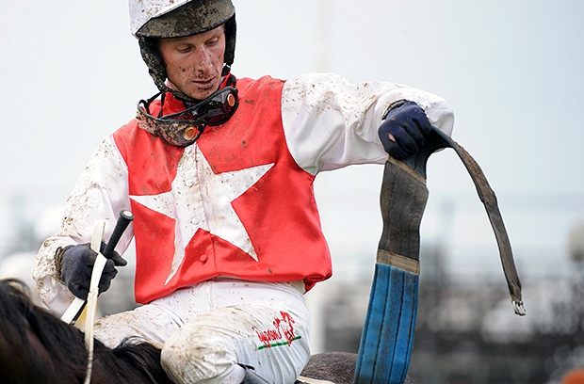
JAROSLAV MYŠKA
ROČNÍK 1979
TITUL ŽOKEJ (CELKEM 267 VÍTĚZSTVÍ)
MINIMÁLNÍ VÁHA 66,0 KG
ŽENATÝ
SYN JAKUB
MANŽELKA ŠTĚPÁNKA
SPOLUPRÁCE SE STÁJÍ
JERIE A SYN
CO SE ŘÍKÁ?
„KRÁL TANEČNÍHO PARKETU“ – ZDROJ: www.dostihovy-svet.cz/cs/node/123
Notes:
povolání žokeje – jak jste se k tomu dostal,? prostředí, kamarádství kolegialita

Slide 3
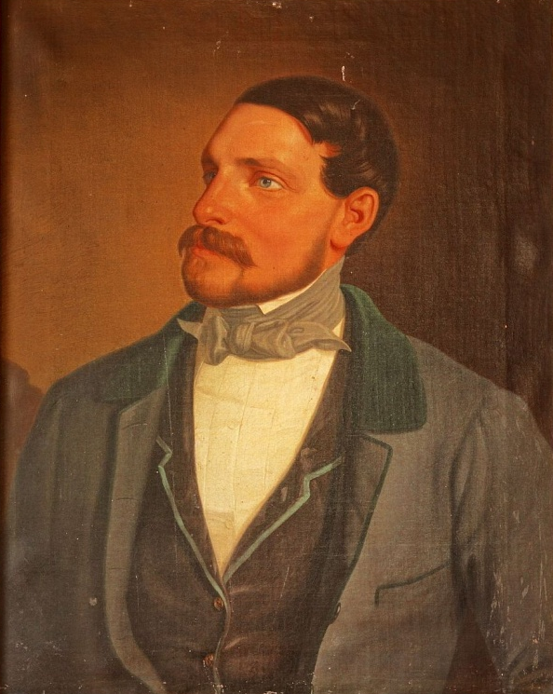
OKTAVIÁN KINSKÝ
ROČNÍK 1813 (†1896)
TITUL HRABĚ KINSKÝ Z VCHYNIC A TETOVA
ŽENATÝ (2X)
BEZDĚTNÝ
ZAKLADATEL DOSTIHOVÉHO
SPORTU V ČECHÁCH
CO SE ŘÍKÁ?
„DĚTI NEMĚL A MANŽELKA NEMĚLA V KONKURENCI KONÍ
A PSŮ MNOHO NADĚJÍ NA ÚSPĚCH V BOJI O JEHO PŘÍZEŇ.“

Slide 4
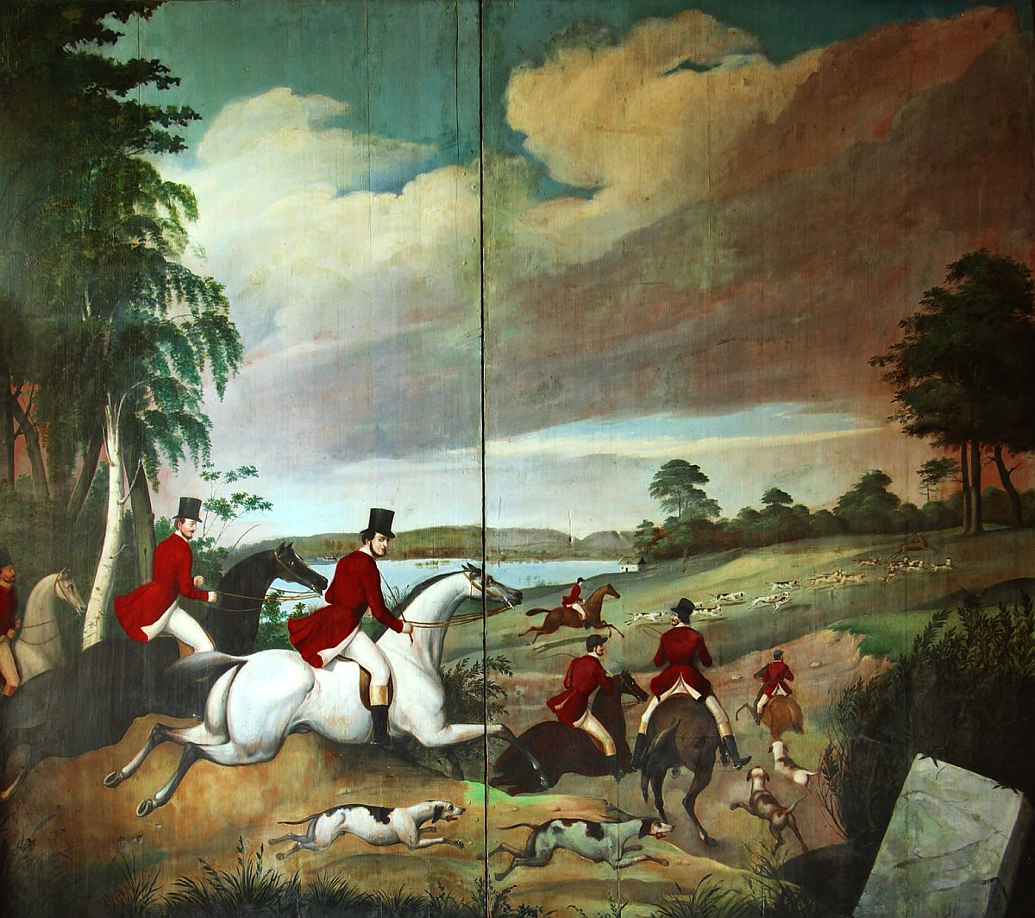
CO PŘEDCHÁZELO DOSTIHŮM
PARFORSNÍ HON
Notes:
1836 PARFORSNÍ HONY V ČECHÁCH ZAKLADATEL OKTAVIÁN, KONĚ A SMEČKA PSŮ IMPORT Z ANGLIE

Slide 5
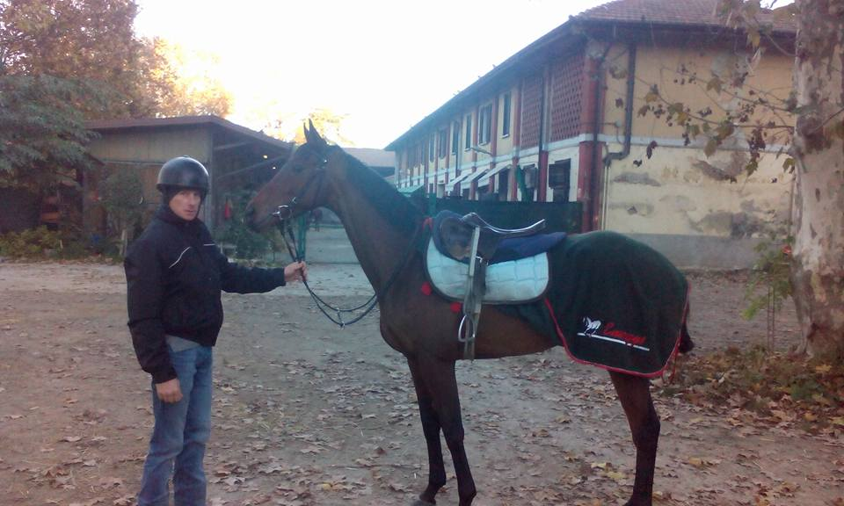
PŘÍPRAVA ŽOKOJE NA DOSTIH
Notes:
příprava - váha, bezpečnost, výbava

Slide 6
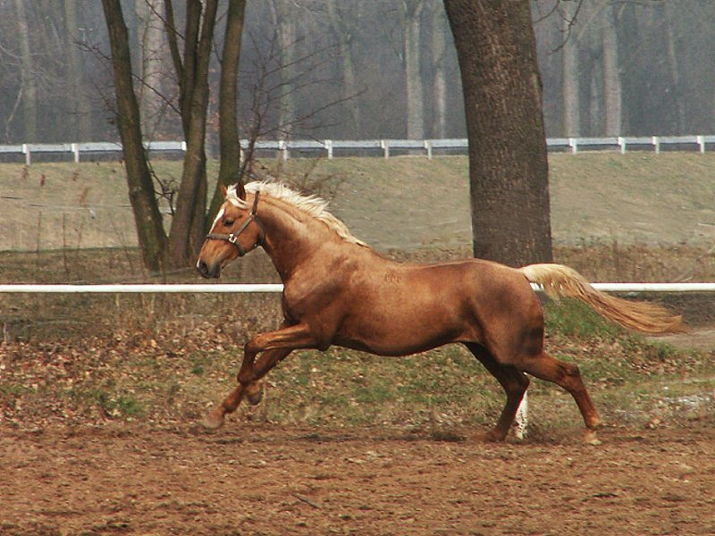
OKTAVIÁN A JEHO KONĚ
EQUUS KINSKY

Slide 7
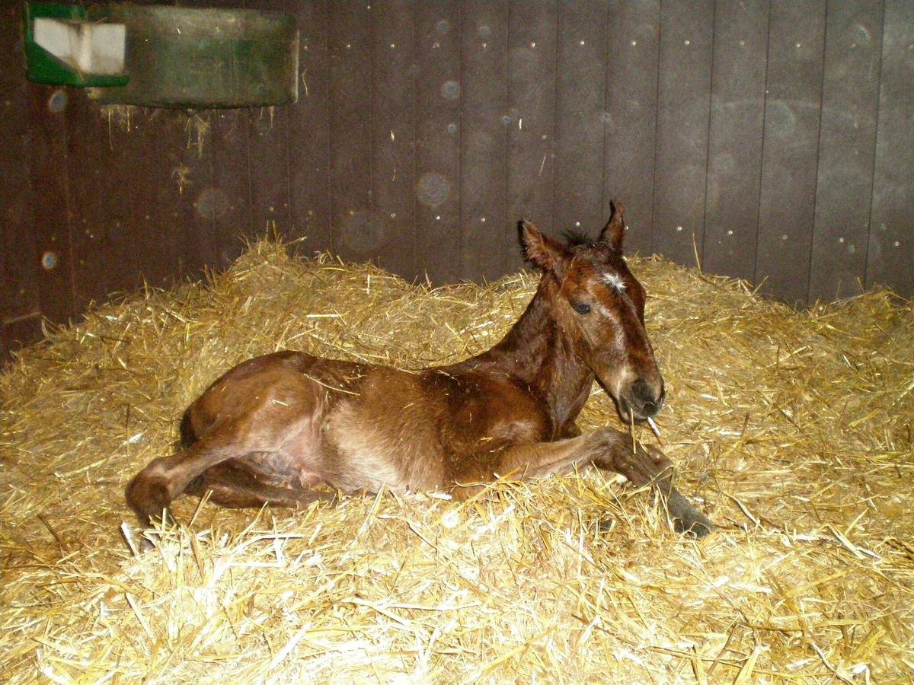
JAROSLAV A JEHO KONĚ
Notes:
, koně - výběr povahy, zvláštnosti

Slide 8
PRVNÍ DOSTIHY V ČECHÁCH
30. ČERVNA 1846 LUKA U CHLUMCE Z ŠESTI JEZDCŮ DOJELI TŘI
ŘÍJEN 1854 CVRČKOV U PARDUBIC POUZE PRO VOJÁKY
6. ŘÍJNA 1861 CHLUMEC NAD CIDLINOU POPRVÉ PODLE ANGLICKÝCH PRAVIDEL
4. ŘÍJNA 1863 CHLUMEC NAD CIDLINOU, PRVNÍ STÁLÝ KURZ DOSTIHU

Slide 9
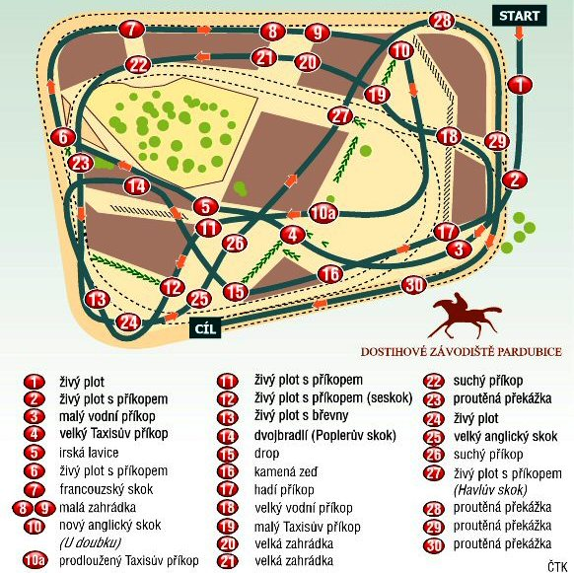
DOSTIHY JAROSLAVA MYŠKY
Notes:
kurz dostihu, překážky - zapamatování si, obtížnost specifika

Slide 10
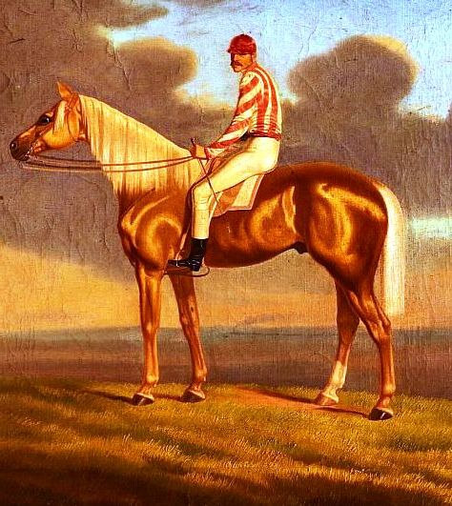
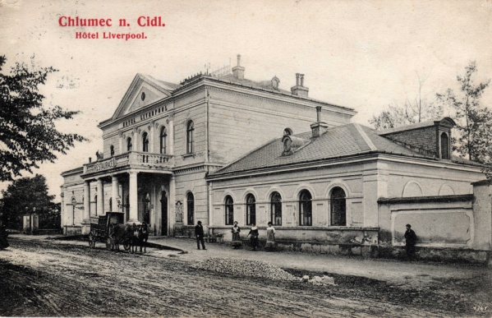
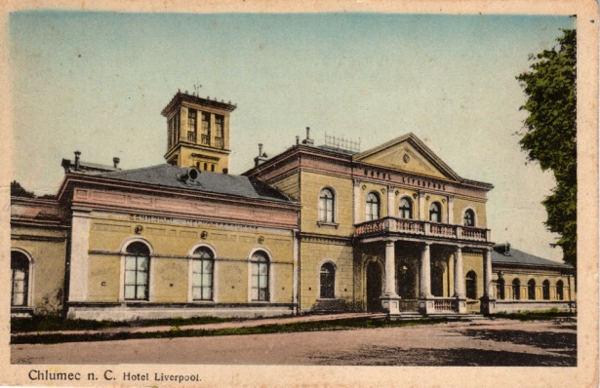
VSÁZKY A VÝHRY OKTAVIÁNA
„ZA NÁDRAŽÍM BYLO VIDĚT VŠECHNY PŘEKÁŽKY NA DOSTIHOVÉ DRÁZE, CELÁ TA MINIATURNÍ DRÁHA Z VELKÉ PARDUBICKÉ, PROTOŽE KNÍŽE KINSKÝ PĚSTOVAL POLOKREVNÉ ZÁVODNÍ KONĚ, SE KTERÝMI VYHRÁL NEJEN VELKOU PARDUBICKOU, ALE I VELKOU LIVERPOOLSKOU, SKORO MILIÓN LIBER ŠTERLINKŮ, BYLO TO TENKRÁT TOLIK PENĚZ, ŽE KNÍŽE ZAČAL ZA NAŠÍ MALIČKOU STANICÍ STAVĚT OBROVSKÝ BIOGRAF A DIVADLO A KONCERTNÍ SÁL PRO NAŠÍ VESNICI, ALE NEDOSTAVĚL TO, TAK SE Z TOHO UDĚLAL MAGACÍN NA OBILÍ, NEJKRÁSNĚJŠÍ OBILNÍ SKLADIŠTĚ NA SVĚTĚ, DO KTERÉHO SE VYCHÁZELO ŘÍMSKÝMI A ŘECKÝMI SLOUPY. A TOMU SKLADIŠTI SE ŘÍKALO PO ANGLICKU LIVERPŮL…“
Notes:
kurz dostihu, překážky - zapamatování si, obtížnost specifika

Slide 11
ŽENY V HISTORII DOSTIHŮ
LATA BRANDISOVÁ (1895 - 1981)
Doposud jediná žena, která zvítězila ve Velké Pardubické

Slide 12
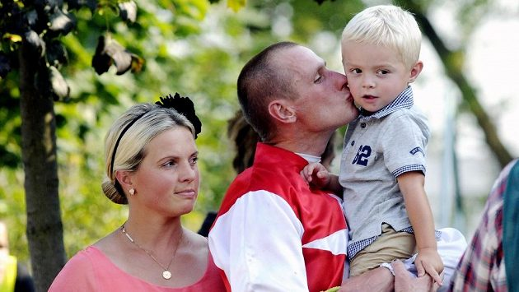
ŽENY V SOUČASNOSTI DOSTIHŮ
ŠTĚPÁNKA MYŠKOVÁ

Slide 13
DĚKUJEME ZA POZORNOST

